Slide 1
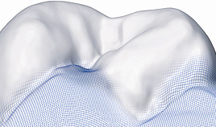
Využití počítačů v Zubním lékařství
MDDr.Tomáš Slavíček
LF MU Brno

Slide 2
Administrativní činnost
Výukové programy pro studenty
Exekutivní práce- výrobní činnost IT

Slide 3
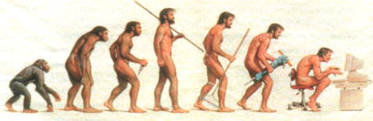

Slide 4
Co je psáno to je dáno… a dál
Prvotní pokusy využít počítačové technologie se spíše zaměřovaly na problematiku archivace dat.
Zpočátku graficky i výpočetně nevýkonné počítače neslibovaly širší uplatnění v zubním lékařství
Na druhou stranu ve všeobecném lékařství se uplatnění našlo hned od počátku
Notes:
Zkrátka s kalkulačkou nic nevykouzlíte

Slide 5
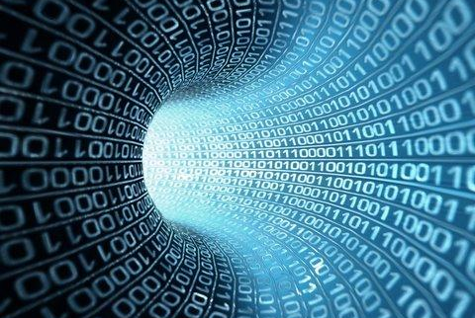
Jedničky a NUly

Slide 6
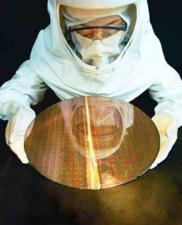
Tranzistor
Základním stavebním kamenem procesorů
Nobelova cena za fyziku 1956.
Zjednodušeně řečeno : tranzistor proud propuští nebo ne
Ano = 1
Ne = 0

Slide 7
Náročnost uživatelů a zejména globalizační trendy donutily výrobce k zásadním výkonostním posunům.
Výkon procesorů:
dán množstvím tranzistorů
42 nm technologie
Sandy Bridge 22nm
Ivy Bridge 18nm
Notes:
Tempo vývoje dnes udávají velké firmy, které vyrábí procesory : Intel, AMD

Slide 8
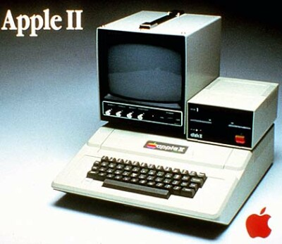

Slide 9
historický přehled..
1971: 4004 Microprocessor, 60 tis.operací za s. 108KHz
-poháněl kalkulačky
1972: 8008 Microprocessor :frekvenci 200KHz
titulkovacích strojích (TV) , kalkulačkách a jednodušších výrobních linkách na plnění lahví.
1974: 8080 Microprocessor
6mikronové technologie ,2 MHz.
640 tisíc operací za sekundu
řízení světelných křižovatek a stal se mozkem prvního osobního počítače – Altair
1978: 8086-8088 Microprocessor
první generaci procesorů x86,f= 5-10Mhz,první osobní počítač PC

Slide 10
1982: 286 Microprocessor
1.5mikronová technologie umožňovala na křemíkovou destičku vměstnat 134 tisíc tranzistorů
frekvenci až 12 MHz
2.66 MIPS
1985: Intel 386(TM) Microprocessor
275 tisíc tranzistory, Pracoval až na 20 MHz
1989: Intel 486(TM) DX CPU Microprocessor
1.2 milionu tranzistorů ,20 MHz , provést 20 MIPS , při 50 a 66 MHz až 60 MIPS
1993: Pentium Processor 3.1 milionu tranzistorů, 66 MHz prováděl 112 MIPS
Notes:
Dokážete si vzpomenout na dobu 486? Pentium M, Pentium II ? Jaká byla cena a jaká dnes.
Co za hry?

Slide 11
1999: Pentium III Processor
7,5 mil tranzistorů.
Dnes: Intel Core i7
147 600 MIPS při 3,33 GHz
Notes:
Všimněte si celosvětového trendu: zmenšovat, zrychlovat. S náročností aplikací roste náročnost na systémy.
Více tranzistorů, větší frekvence, vyšší výkon.

Slide 13
Zubní lékařství
Jako každý lékařský obor musí vést a archivovat lék.záznamy podle zákona č.20/1966 (o péči a zdraví lidu) zejm. Odstavec 1 § 67b.
Vyšetřovat a léčit bez řádného vedení zdravotnické dokumentace je nezákonné.
Archivace lék.záznamů se stanovila na 5 let.
Při splnění určitých podmínek lze vést dokumentaci pouze digitální
Odpadají tak obtíže s místem pro uchovávání „papírové formy“ dokumentace.

Slide 14
Software usnadňující dokumentaci.
Na trhu je mnoho programů, které slouží lékaři k zapisování do zdrav.dokumentace.
Výrobci softwaru dnes reagují na požadavky zubních lékařů.
Musí mít náležitá kriteria.

Slide 15
Na našem trhu spousta softwaru.
Který si vybrat???

Slide 16
Počítač jako exekutivní nástroj
S vývojem počítačového hardwaru (ultrarychlé procesory, kvalitní grafické platformy, uživatelské prostředí, atd..)
Požadavky pacientů
Počítače se NĚKDY stávají lepší než umělec laborant-…

Slide 17
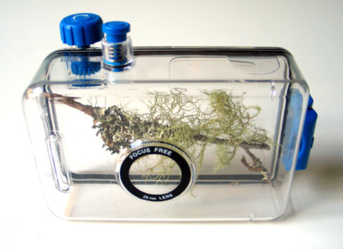
Otevřený systém
Všechny rozvíjící se systémy jsou otveřené
Tzn. Přijmají, zpracovávají a předávají informace.
Buňka,organismy, biosféra…všechno je tvořeno otevřenými systémy.
Notes:
Přestavme si uzavřený systém. Zkumavku se živným roztokem a kvasinky v ní. Pokud bychom zkumavku uzavřeli a stal by se systém uzavřený. Co by se dělo? ŽIVINY vyčerpány, zplodiny se hromadí, kvasinky umírají. Pokud bychom neodváděli zplodiny a přiváděli pouze živiny. Kvasinky by umřeli stejně. Zkuste si žít ve vlastních…výkalech. Podmínkou otevřených systémů je tedy obousměrná otevřenost. In and out.

Slide 18
Počítač počítá, pokud je co počítat
Základní předpoklady:
Počítač je virtuálním prostředím, který nerozumí lidské řeči.
počítači musíme nabídnout data v takové formě, aby ji porozuměl.(A/D převodníky)
Počítač musí umět s daty nakládat – software, hardware
Notes:
Přirovnání: Dítě se narodí s mozkem,o kterém se předpokládá, že jednou bude umět vypočítat složité operace…ale pokud mu nikdo neřekne jak!!! :) Pokud mu to nikdo říkat nemusí, pak se setkáváme s případem geniality.

Slide 19
Počítač počítá, pokud je co počítat
Operace probíhají : zapnuto/vypnuto : 1/0…
Pokud jsou splněny všechna tyto kritéria, pak je využití computeru více než zábavou.
Notes:
Příklad: Pomatuji si na dobu, kdy jsme na gymplu vyměňovali CD s programem, který měl diagnostikovat auto..motor, servis prostě všechno.Co byl problém? Byl software,ale nebyla konektivita mezi autem a počítačem? Jak dostat data? …Naopak pokud mám kabel a vím jak propojit počítač,…jenže jediné co bude počítač umět bude hledání min, tak také těžko můžu pracovat.

Slide 20
Kde všude?
Radioviziografie
Apexlokátory
CAD/CAM
Ortodoncie
Chirugie – implantologie
vzdělávání

Slide 21
Radioviziografie
Moderní způsob zpracování rtg snímků
Skládá se z čipu,který je citlivý k rtg záření a je připojen přes rozhraní k počítači
Digitalizace rtg obrazu
Umožňuje archivaci snímků, grafické úpravy
Výhodou jsou až pětinásobně menší množství dávky ionizujícího záření pro zachycení snímku (0,1MGy)
Notes:
Čip = senzor. Složen z mnoha a mnoha fotosenzitivních senzorů. Jednodušše. Po průchodu ozařované oblasti bud paprsek dopadne na senzor nebo nedopadne. Pokud dopadne- senzor dává výstup 1 pokud nedopadne senzor dává výstup 0.

Slide 22
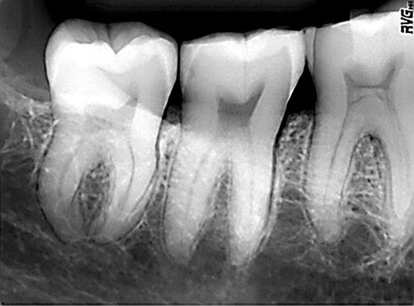
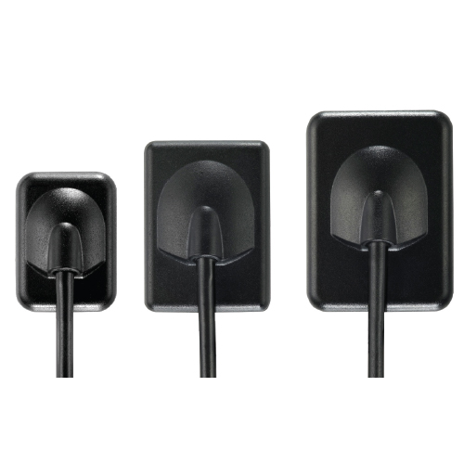

Slide 23
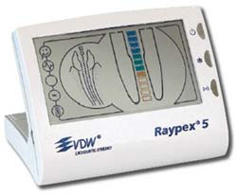
Apexlokátory
Přístroj založen na výpočtu impedance měkkých tkání v d.ú
Stanovení pracovní délky v endodoncii

Slide 24
CAD/CAM
Computer Aided Design / Computer Aided Manufacture.
Propojený systém
Spojení výpočetní techniky s ultrapřesnou frézou (20um)
Notes:
Pokud člověka zajímá vyloženě CAD/CAM a ne zuby…měl jít radějí na SOU Olomoucká Programátor CNC strojů

Slide 25
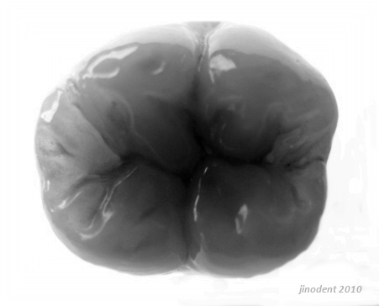
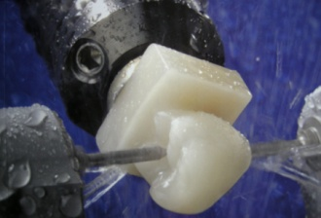
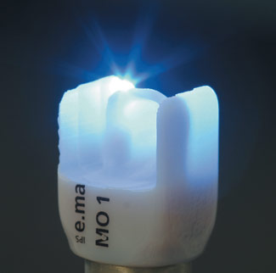
„tu sochu jsem netvořil já. Ta už tam dávno byla! Já jen odstranil přebytečný kámen“
(Michelangelo Buonarotti)

Slide 26
CAD/CAM
1. Co budeme tvořit v ZL??
inlay, onlay, overlay, korunka, můstek
Adhezivní můstek, abutment?
Notes:
Pro to,aby se vůbec mohl spustit proces vytváření výrobku se musí nakrmit kompl digitálními daty.

Slide 27
CAD/CAM
otázka: jak se dostanou data z pacientových úst do počítače???
a) posadíme si pacienta na židli a v aplikaci Malování obkreslujeme
b) Počítač podle anamnézy a základních osobních údaju již ví
c) nabídneme počítači data z 3D skenneru

Slide 28
CAD/CAM
C) je správně ☺
Musí existovat rozhraní pacient/ počítač
model/ počítač
Rozhraním v této situaci je 3dimensionální skener, který
dokáže zpracovat reálný objekt
dát počítači informaci o každém z bodu objektu.
Notes:
Pohybujeme se zde ve 2 světech, které musíme navzájem zkontaktovat. Jak? Počítač chce nuly a jedničky, lidská ruka a oko chce analogický obraz.

Slide 29
Jaký je rozdíl mezi kruhem a kružnící???
„Kružnice je spojnice bodů,které jsou ve stejné vzdálenosti od středu.Tuto vzdálenost nazýváme poloměr r“
„Kruh je množina bodů,které jsou vzdáleny od středu a tato vzdálenost nepřesahuje r“

Slide 30
CAD/CAM
Cítíte ten rozdíl??
Notes:
A co teprve prostorové objekty? Co musíme znát, abychom popsali bod v prostoru? Souřadnice x, y , z.Co dále musíme znát, abychom přesně definovaly daný bod. Bod 0

Slide 31
CAD/CAM
Prostorové objekty chápejme jako množinu bodů
Každý z těchto bodů má svoje souřadnice na osách x, y, z
3D skener pracuje s povrchem skenovaného objektu
Každému z bodu je přiřazena souřadnice určující polohu v prostoru

Slide 32
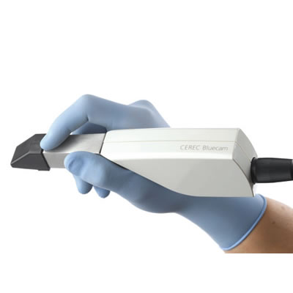
CAD/CAM
3 metody vložení dat:
Intraorální 3D skenner- BlueCam,3shape,Straumann..
Metoda skenování sádrového modelu
Metoda wax-up

Slide 33
CAD/CAM BlueCAM
Kamera snímající preparovaný zub, či pahýly v ústech pacienta
Vydává modré světlo- krátká vlnová délka
Víte proč se na Blu-Ray disk vleze tolik dat?
Modré světlo má velmi krátkou vlnovou délku a proto se mohou ukládat data hustěji.
Vlnová délka = 430 nm
Přesnost až 20um
Světlo se vysílá ze 3 různých úhlů
Skener snímá vzdálenost jednotlivých bodů na povrchu od zdroje světla. Dále pak pracuje s vrstevnicemi

Slide 34
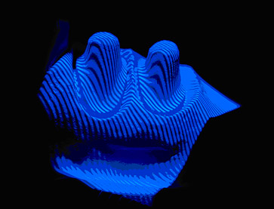

Slide 35
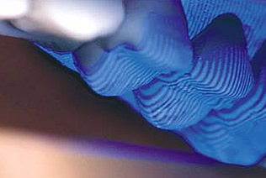

Slide 36
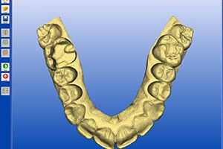

Slide 37
IO scanner
Konfokální scanner 3shape
Jiné systémy než Cerec.
Mnoho světelných zdrojů svítící kolmo na skenovaný povrch
Měří se vzdálenost jednotlivých bodů
3shape – vznikl jako projekt 2 studentů v Kodani
Ekonom a technik ( 3D scanování a jeho potencionální využití)
- Naslouchadla
Notes:
První uplatnění 3D scannování neměl se zuby vůbec nic společného. První uplatnění se týkalo individuálně zhotovených naslouchadel.
Oskenoval se zevní zvukovod s uchem a na fréze se zhotovila přesné individuální naslouchadlo, které mělo tu výhody, že se naprosto minimalizovali ztráty zvukového signálu.
Jak to v zubní medicíně bývá, manažeři cítili hlavně EKONOMICKÝ potenciál.Otázkou je, jestli je to dobře či špatně? ☺

Slide 38
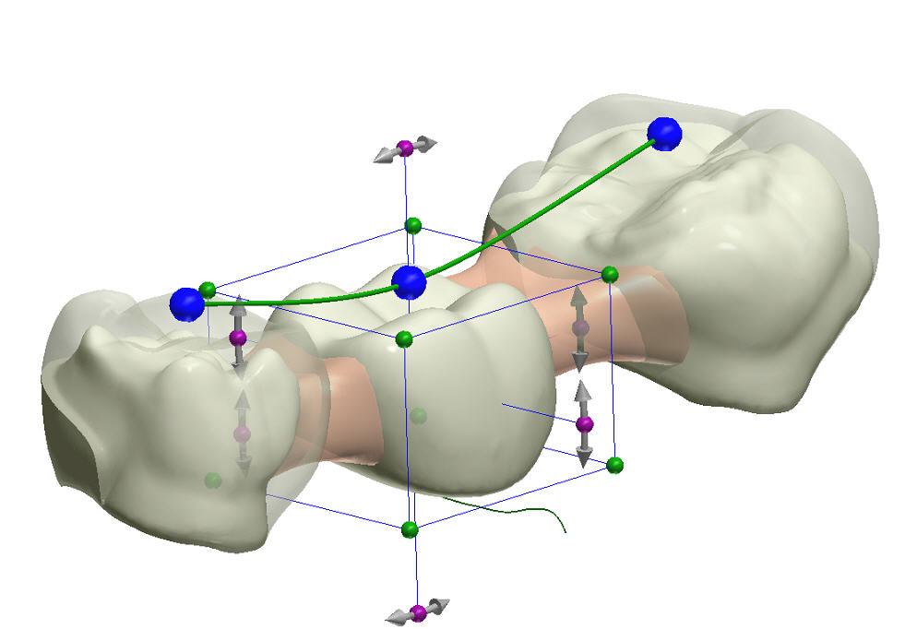

Slide 39
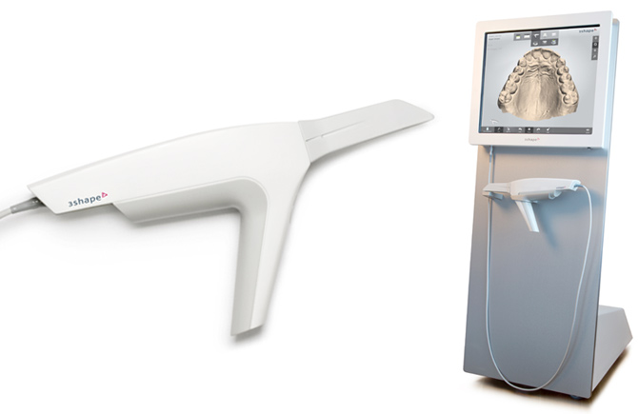
Notes:
Jak je vidět, všechno musí být designové, hezoučké, heboučké…Po nahlédnutí do ceníku se tím totiž můžete utěšovat.

Slide 40
CAD/CAM
Skenování modelu
Rozhraní model/ počítač
Ke Skenování používáme 3D skenner InEOS nebo jiné
Nevýhoda: pořizení otisku - sádrový model - skenování

Slide 41
Tento systém snímání využíváme tehdy pokud nevlastníme i.o skenner při požadavku frézované práce
Otisk– laboratoř-skenner- počítač…

Slide 42
CAD/CAM
Wax-up
Tehdy pokud se domníváme, že laborant je lepší než počítač
Dříve se používalo vzhledem k nedokonalosti softwaru.
Sádrový model- voskový předtvar-skenování– počítač.
Notes:
Přeci jenom laborant je člověk s duší….by měl být.

Slide 43
CAD/CAM
Počítač je zcela „nakrmen“ daty.. Rozuměj množinou souřadnic každého z bodu skenovaného objektu
Počítač data zpracuje podle algoritmů daných softwarem
Na základě softwaru dostane počítač příkaz k vytvoření uživatelského, grafického rozhraní

Slide 44
CAD/CAM
Grafické rozhraní
Umožňuje uživateli pracovat s daty- souřadnicemi
Grafická projekce digitalizovaných dat v podobě modelu
Velice náročné na grafický hardware a systémové prostředky.

Slide 45
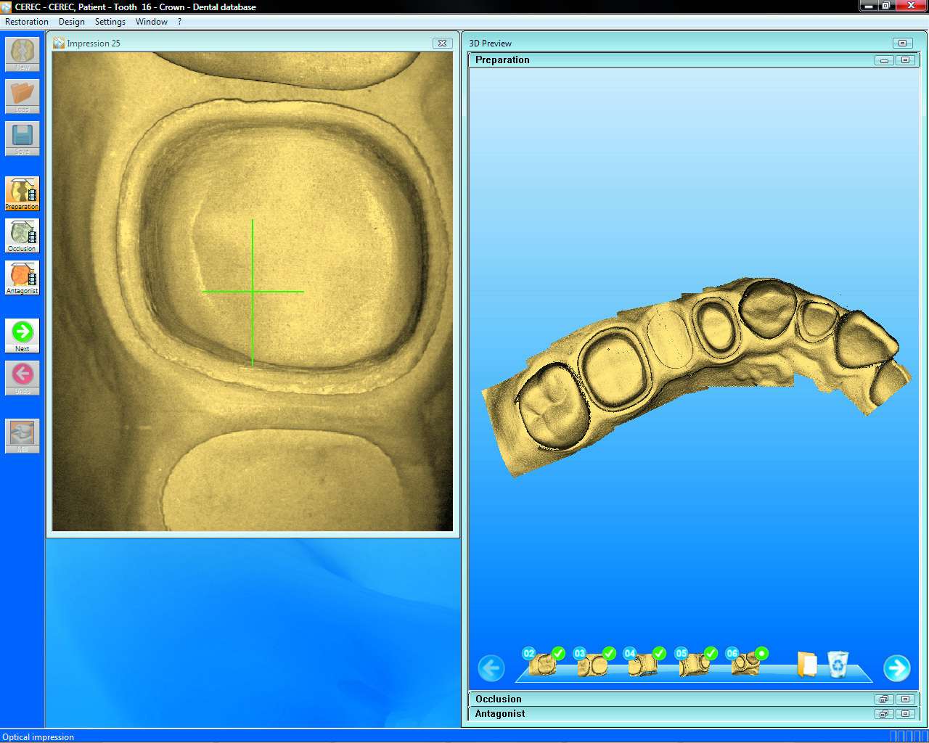

Slide 46
Uživateli se zobrazuje model situace – pohyblivý ve všech osách, ovládaný myší nebo jiným nástrojem
Pomocí předdefinovaných nástrojů se přechází k designování budoucí práce
Tools jako předdefinované nástroje vycházejí z empirií laboranta.
Notes:
Jinými slovy dochází k vypočítávání souřadnic budoucího výrobku.

Slide 47
Počítač však není tak inteligentní, aby rozeznal „ kde něco chybí“
Tzn. Okraj preparace –tzn.vymezení prostoru pro jeho tvorbu.
(spolupráce lékař – laborant) vymezení preparovaného schůdku.Laborant nutně musí vědět, kam zasahuje preparace.

Slide 48
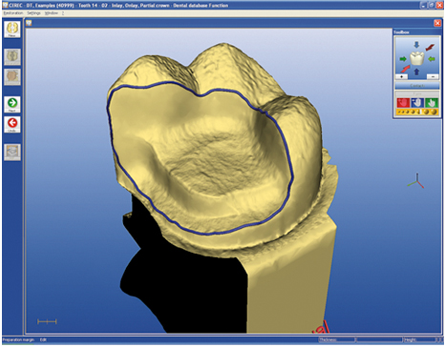

Slide 49
Na virtuálním pohyblivém modelu pak uživatel modeluje.
Programové vybavení vybere z databáze vhodný zub a aplikuje ho na vymezenou oblast
Moderní software počítá i s antagonálním kontaktem a proto modifikuje vybranou korunku tak,aby souhlasila s okluzní linií, nepřekážela do skusu atd.

Slide 50
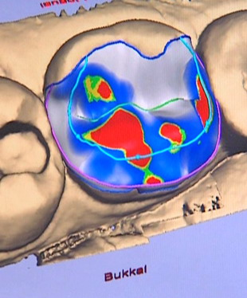

Slide 51
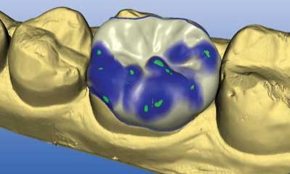

Slide 52
Dnešní software blokuje prostor mimo vymezenou oblast – mimo zónu se nedá model upravovat
Povoleny jen určité operace.

Slide 53
CAD/CAM
Tools: - nástroje
+ přidávání keramické masy
- ubírání keramické masy
zahlazování
- zmenšování vestibuloorálně
- rotace, sklon,tvar.

Slide 54
CAD/CAM
Po vytvoření designu budoucího výrobku ,který splňuje všechny kriteria se odesílají data do frézy
Rozhraní počítač/ fréza.
Fréza přijímá souřadnice bodů objektu,které sou vztaženy od bodu 0. (průsečík os x,y,z)
Notes:
Fréza nepřijimá obrázek,ale souřadnice

Slide 55
y
X
z
Z

Slide 56
Fréza zpracovává informace ve formě souřadnic

Slide 57
CAD/CAM
Na trhu mnoho výrobců
Všichni se navzájem předhánějí, která technologie je lepší
Princip je stejný.
Nejdražší je software
Notes:
Software je drahý protože musí připravit takové uživatelské rozhraní, aby bylo snadno ovladatelné, aby nabízelo prediktivní způsob práce.Jednoduché ovládání.

Slide 58
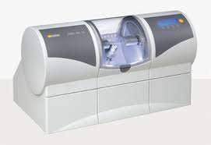
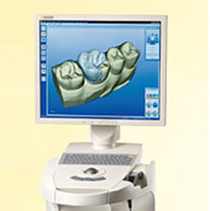
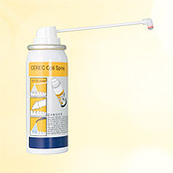
CEREC Sirona
Systém skládající se z počítačové jednotky
Intraorálního skenneru BlueCam
Stolní fréza Sirona

Slide 59
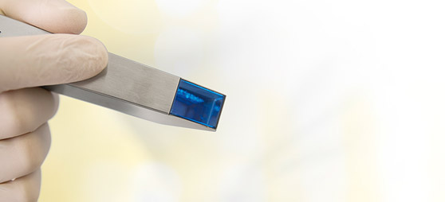
Práce s BlueCaM
Před skenováním se zuby musí osušit + reflexní spray
Suché pracovní pole
Bez externího světla
Pacient fixovaný
Notes:
Reflexní spray usnaďnuje vracení světla zpět do zdroje, kde dochází ke kalkulaci vzdálenosti jednotlivých bodů

Slide 60
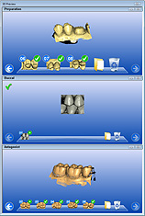

Slide 61
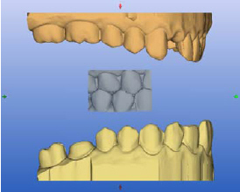
Preparovaný pahýl

Slide 62
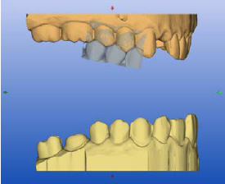
Protilehlá čelist
Bukální scan
Preparovaný pahýl

Slide 63
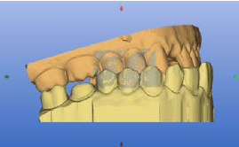
Notes:
Všimněte si, že bucální sken nemusí být v oblasti preparace.Jde jen o posouzení vzdálenosti jednotlivých zubů, při skusu dle bucálního skenu.

Slide 64
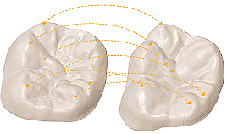
CAD
Program pro design imituje postupy, které provádí běžně laborant.
Starší verze: výběr zubů z knihoven
Novější verze: Biogeneric – vyhodnocující konfigiraci ostatních zubů a zbylých tvrdých zubních tkání.

Slide 65
CAD
Software umožňuje sledovat vytvarovaný model ze všech směrů
Po zhodnocení uživatelem přestupujeme k dalšímu kroku

Slide 66
CAM
Computer aided manufacture:
3 nebo více osá fréza
Souřadnice
Dnes inteligentní – selfchecking
Notes:
Co znamená first aid?

Slide 67
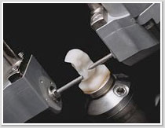
CAM
Bloček z daného materiálu se upína do speciálního držáku
Měření velikosti bločku
Frézování

Slide 69
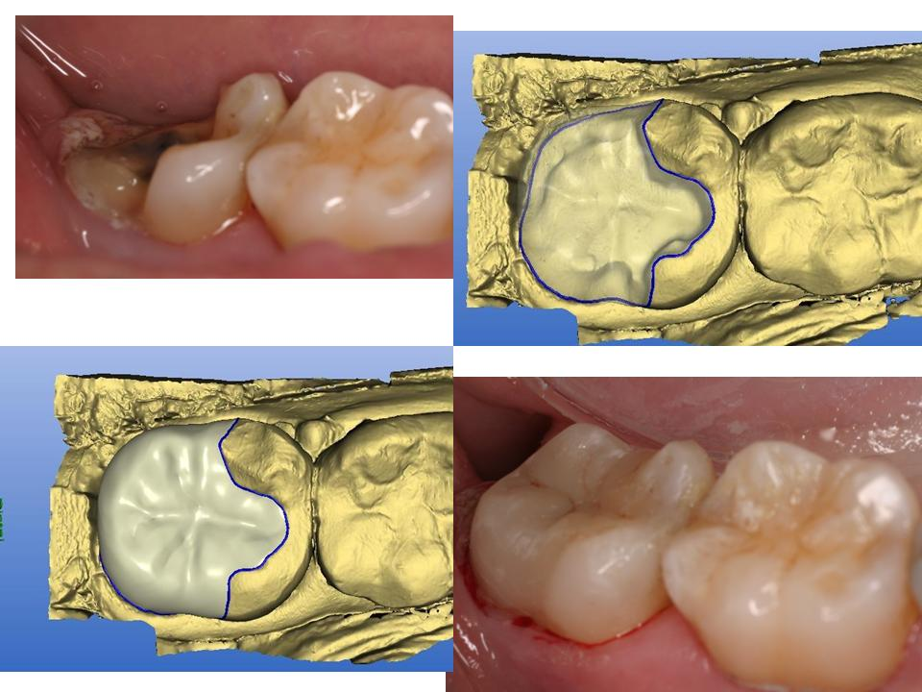

Slide 70
3shape
Kodaň
Zpočátku využití pro nedoslýchavé pacienty a lidí s handicapem
Vyvinut software
Intraorální scanner pracuje na jiném principu než Bluecam
Není potřeba reflexní sprax
Scannuje veškeré povrchy
Software je jiný

Slide 71
CHIRURGIE
Maxilofaciální
dentoalveolární

Slide 72
Co s počítačem?

Slide 73
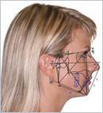
Ortognátní chirurgie
Ortognátní chirurgie – rozvíjející se obor
Skeletální vady
Využítí výkonných počítačů pro plánování ortognátních operací
BSSO, bimaxilární zákroky

Slide 74
Počítač??
Ortognátní chirurgie
Traumatologie
Operace TMK
Implantologie

Slide 75
Chirugie
Maxilofaciální krajina je prostředek nonverbální komunikace –
Estetika
Deformity nebo abnormality v této krajině jsou vnímány tíživě.
Chirurgické zákroky někdy i přes bezchybnou operaci nekončí podle představ operatéra
Notes:
A to z mnoha důvodů.I sebelepší počítač nemůže nahradit lidskou mysl, lidský úsudek. Lidský šestý smysl.
Důvodem, proč někdy operace nedopadá podle plánů může být cokoliv. Věk pacienta, regenerační potence organismu.

Slide 76
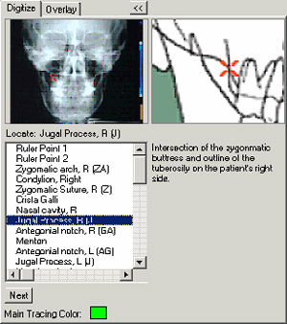
Chirurgie
Počítač se softwarovým vybavením dokáže na základě načerpaných informací vypočítat, jak bude lidská tvář po zákroku vypadat.
Vzhled obličejové části, vzhled měkkých tkání

Slide 77
Ortognátní chirurgie
Zákroky na čelistech
Mění vzájemnou polohu čelistí u skeletálních vad
BSSO – bilateral sagital split osteotomie
Operace na maxille- osteotomie v linii le Fort I
Atd..

Slide 79
Chirugie
Počítač musí mít k výpočtům vyčerpávající množství dat- Input
CT, MRI, Ultrasonografie
Data zpracovává na základě naprogramovaných algoritmů

Slide 80
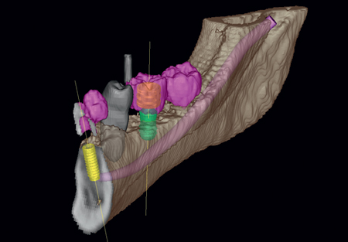
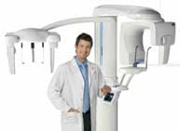
Computer Tomography
V Zubním lékařství –maxilofaciální chirurgie, dentoalveolarní chirurgie- implantologie
3D- CT

Slide 81
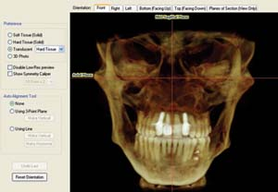
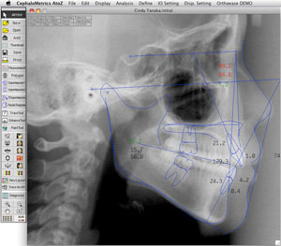
Analýza
Úspěšný zákrok = dokonálá analýza
Frontální analýza Profilová analýza
Notes:
Pro úspěšný zákrok

Slide 82
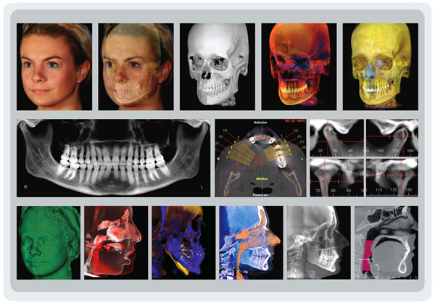
Dolphine Imaging

Slide 83
Dolphine imaging
3D zpracování
Multiplanární zobrazení
Plánování operací
Barevná diferenciace
Vizualizace TMK
Znázornění průběhu cév a nervů
3D-2D vzdálenosti anatomických struktur

Slide 84
Dolphine imaging
Virtuální operace s vizualizací výsledku
Kompatibilta

Slide 85
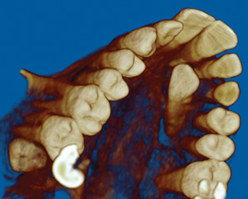

Slide 86
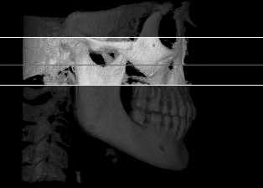

Slide 87
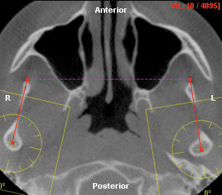
Proc.coronoideus
Pravá kloubní hlavice
Levá.kl.hl

Slide 88
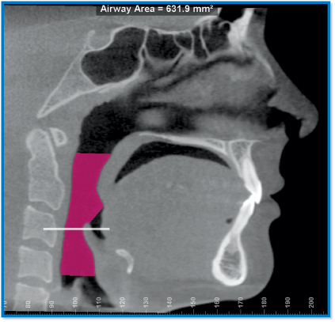
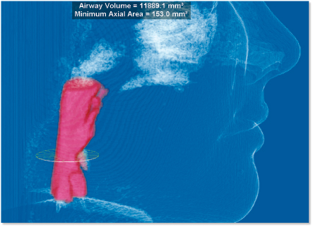

Slide 89
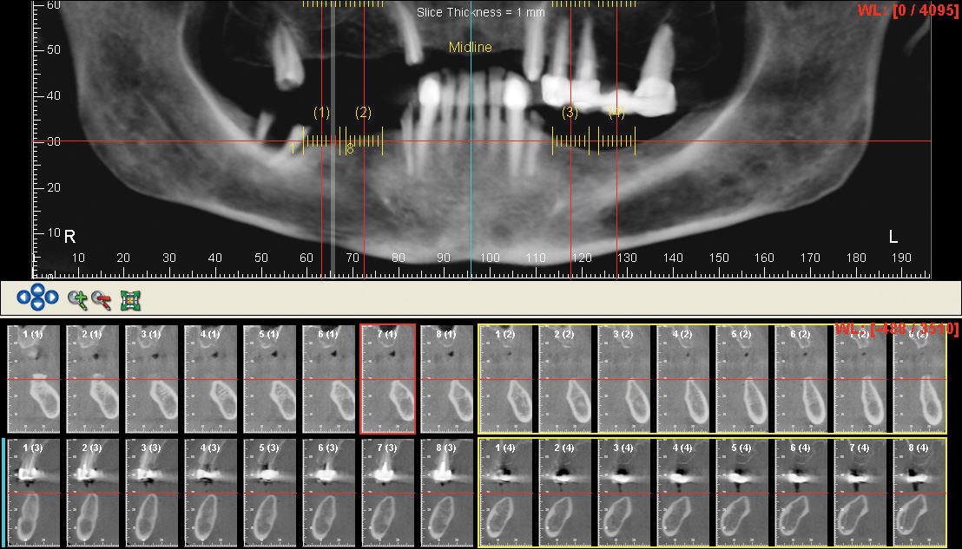

Slide 90
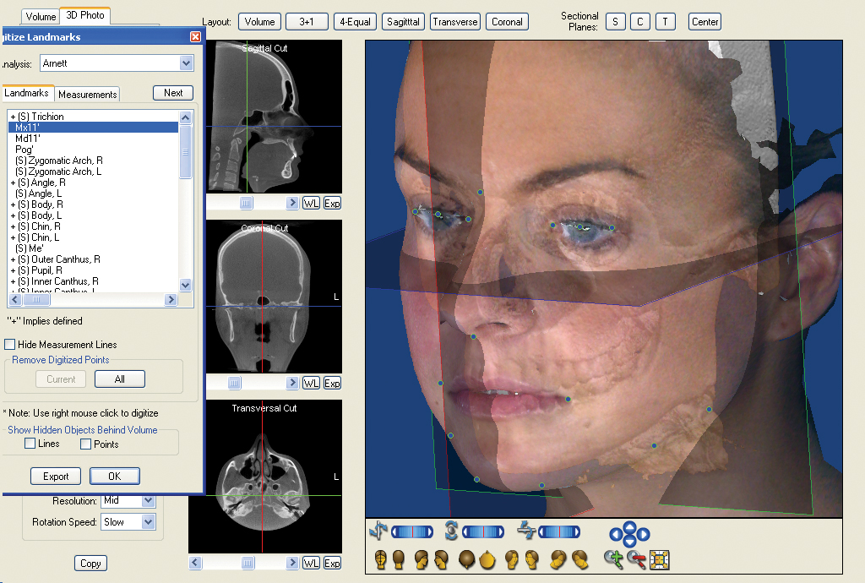

Slide 91
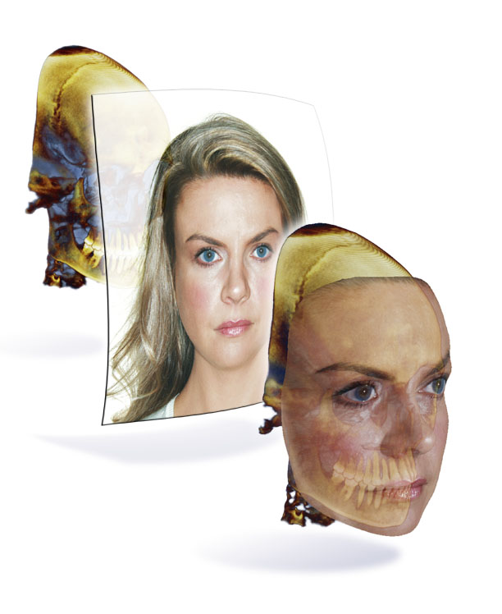
Notes:
3D photo wrapping

Slide 92
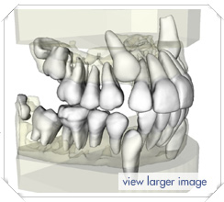
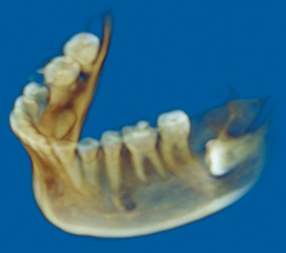




Slide 93
Počítače jsou velkým přínosem,ale…

Slide 94

Děkuji vám za pozornost !!
Děkuji vám za pozornost
Hasta la Vista!!!

